Slide 1


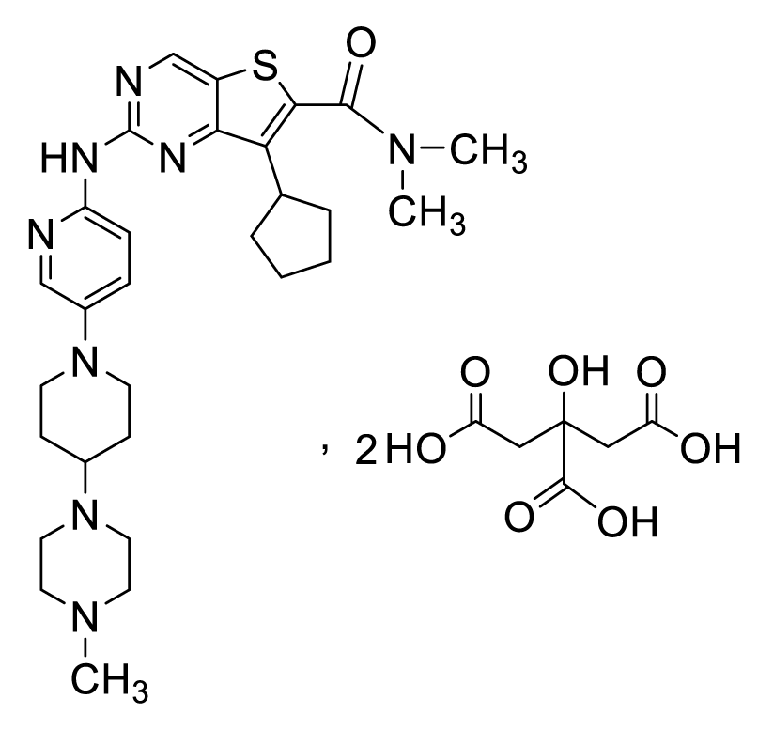
枸橼酸伏维西利胶囊
协议期内申请新增：HR+/HER2-晚期乳腺癌1L
符合简易新增规则
自主创新CDK4/6抑制剂，获我国“重大新药创制”科技重大专项支持
显著延长晚期乳腺癌患者无进展生存期
肝功能异常风险和无法耐受消化道不良反应人群的更优选择
申报企业：锦州奥鸿药业有限责任公司

Slide 2
目录
药品基本信息
自主创新CDK4/6抑制剂，新增HR+/HER2-乳腺癌1L适应症
有效性信息
显著延长患者中位无进展生存期（PFS HR：0.491），临床获益显著
安全性信息
显著降低胃肠道不良反应，腹泻发生率远低于阿贝西利（0% vs. 9.5%），耐受性、依从性更优
经济性信息
此版本不包含经济性信息
公平性信息
弥补临床未满足需求，进一步补充国产靶向治疗药物，提升可及性和可负担性

Slide 3
一、基本信息（1/3）：药品信息
申请协议期内新增HR+/HER2-乳腺癌1L适应症
伏维西利基本信息
药品通用名称 | 枸橼酸伏维西利胶囊
注册规格 | 25mg、100mg
说明书适应症 | 本品适用于激素受体(HR)阳性、人表皮生长因子受体2(HER2)阴性局部晚期或转移性乳腺癌成人患者： 1L，未准入：与芳香化酶抑制剂联合使用作为初始内分泌治疗； 2L，已准入：与氟维司群联合用于既往曾接受内分泌治疗后出现疾病进展的患者 。
用法用量 | 橼酸伏维西利胶囊推荐剂量为200mg，口服给药，每日一次，可空腹或餐后服用。每天大约同一时间服药，连续服用21天，之后停药7天，28天为一个治疗周期。
全球首个上市国家 | 中国
中国大陆首次上市时间 | 晚期乳腺癌2L：2025.05；晚期乳腺癌1L：2025.09
是否为独家产品 | 是
是否为 OTC 药品 | 否

Slide 4
一、基本信息（2/3）：参照药物
建议选择阿贝西利作为参照药
建议参照药物：阿贝西利
相似性高 | 适应症一致：均可用于激素受体(HR)阳性、人表皮生长因子受体2(HER2)阴性局部晚期或转移性乳腺癌成人患者，与芳香化酶抑制剂联合使用作为初始内分泌治疗
 | 作用机制及给药方式相同：均为CDK4/6抑制剂，口服给药
治疗金标准 | 阿贝西利为《NCCN临床实践指南：乳腺癌（2026.V3）》《CSCO乳腺癌诊疗指南2026》《中国抗癌协会乳腺癌诊治指南与规范（2026年版精要本）》等国内外权威指南推荐用药
应用最广泛 | 2025年，所有CDK4/6抑制剂中阿贝西利市场份额达49%^{[1]}，临床应用最广泛
[1] IMS数据

Slide 5
一、基本信息（3/3）：疾病情况
乳腺癌是严重威胁女性健康的恶性肿瘤，存在未满足治疗需求
疾病负担严重
临床未满足治疗需求
乳腺癌是严重威胁女性健康的恶性肿瘤：
安全性欠佳：
乳腺癌是中国女性最常见的恶性肿瘤，2024 年中国乳腺癌新发病例数约为37.58万例，是发病前3位的恶性肿瘤。
其中约 5%～10% 在确诊时即有远处转移、约 20%～30% 的早期患者最终发展为晚期乳腺癌^{[1]}，死亡率高达19.43%^{[2]}。
目录中CDK4/6抑制剂胃肠系统不良反应较严重，如阿贝西利3级及以上腹泻发生率高达9.5%^{[3]}
目前晚期一线治疗药物耐受性差，患者因AE导致的停药比例高：其中哌柏西利高达19.6%，瑞波西利16.9%，阿贝西利16.5%
单位：万人
阿贝西利严重不良反应发生率：
患者因AE导致的停药比例：
7.3万例死亡（19.43％）
临床亟需安全性、耐受性、依从性更优的同类药品
[1]中国晚期乳腺癌规范诊疗指南（2024版）[J].中华肿瘤杂志,2024,45(12):1-28. [2] 2024年中国分地区恶性肿瘤流行情况分析[J].中华肿瘤杂志,2026,48(3):400-412. [3] Johnston S, et al. NPJ Breast Cancer. 2019 Jan 17;5:5.

Slide 6
二、有效性
显著延长患者中位无进展生存期，临床获益显著
延长患者mPFS
提高患者ORR
与阿贝西利相比^{[1-2]} ：
伏维西利显著降低患者的疾病进展风险
研究者评估PFS HR：0.491
 | IRC评估 |  | 研究者评估
 | 伏维西利组 (n=208) | 对照组 (n=209) | 伏维西利组 (n=208) | 对照组 (n=209)
ORR, n（%） | 138（66.3%） | 82（39.2%） | 116（55.8%） | 86（41.1%）
95% CI, % | (59.5, 72.7) | (32.6, 46.2) | (48.7, 62.6) | (34.4, 48.1)
研究者评估PFS HR：0.535
权威指南推荐用于HR＋/HER2-晚期乳腺癌一线治疗
《2026 中国抗癌协会乳腺癌诊治指南与规范》^{[3]}
^{针对一线患者，“推荐”使用本品进行治疗}
《2026 中国临床肿瘤学会乳腺癌诊疗指南》
^{针对未经内分泌治疗患者，“Ⅰ级推荐”使用本品进行治疗}
[1] Peng Yuan, et al. JAMA Oncology. Published online June 1, 2026. [2] M. P. Goetz, et al. Annals of Oncology. 2024 May 35;718-727. [3]该指南推荐层级分为“推荐”“考虑”“可选”，推荐为最高级别

Slide 7
三、安全性
胃肠道不良反应低，肝脏安全性好
伏维西利整体安全性和耐受性良好
伏维西利因不良反应停药比例更低^{[1-3]}
发生率/%
发生率/%
发生率/%
停药（因AEs）
1.4%
16.5%
伏维西利
阿贝西利
≥3级 ALT（丙氨酸转氨酶）升高
发生率/%
发生率/%
19.6%
16.9%
^{[1]}
^{[2]}
哌柏西利
瑞波西利
^{[4]}
本品因AE停药率低于同类药，安全性好
^{[5]}
[1] Peng Yuan, et al. JAMA Oncology. Published online June 1, 2026. [2] Johnston S, et al. NPJ Breast Cancer. 2019 Jan 17;5:5. [3] Catalano, M.et al Cancer Chemotherapy and Pharmacology 2025.12. [4] Hortobagyi GN, et al. N Engl J Med 2016; 375(18):1738-1748. [5] Rugo HS, et al. Breast Cancer Res Treat. 2019 Apr;174(3):719-729. & Supplementary

Slide 8
五、公平性
弥补临床未满足需求，进一步补充国产靶向治疗药物——提升可及性和可负担性
患者临床获益显著
减轻医疗基金资源消耗
2024 年乳腺癌新发患者约 37.58 万例， 20%～30% 的早期HR+/HER2-患者最终发展为晚期，疾病死亡率高达19.43%^{[1]}
伏维西利新增一线适应症落地医保后，每年可惠及数十万一线初治乳腺癌患者，显著延长生存期。
目前晚期一线治疗药物耐受性差，患者因AE导致的停药比例高：其中哌柏西利高达19.6%，阿贝西利16.5%
伏维西利创新分子结构，显著降低不良反应发生率低，可显著提升一线患者治疗可持续性，降低不良反应处理成本。
弥补目录短板
降低临床管理难度
我国乳腺癌发病呈现年轻化趋势，中位发病年龄较欧美国家年轻约15岁^{[2]}
大量绝经前年轻晚期患者是新增一线适应症核心受益人群，伏维西利可用于绝经前（围绝经期）、绝经后患者的治疗，阿贝西利仅用于绝经后患者
CDK4/6抑制剂临床具有一定的管理经验，便于使用与保存。
伏维西利适应症范围明确，具有明确的用法用量表述、病理和临床诊断标准。
[1] 2024年中国分地区恶性肿瘤流行情况分析[J].中华肿瘤杂志,2026,48(3):400-412.；[2] 《中国年轻乳腺癌诊疗专家共识（2025）》

Slide 9
总结
价格水平低，临床获益显著
符合简易新增规则，B值可控
符合简易新增规则
本品价格水平相较低
伏维西利目前价格水平较低，治疗1L适应症年费用，较阿贝西利的治疗费用降低显著。
简易新增规则 | 伏维西利药品情况
A值是否符合要求 | A值≤200%
B值是否符合要求 | B值≤100%
患者临床获益显著
有效性：显著延长患者中位无进展生存期，降低患者的疾病进展风险。
安全性：伏维西利整体安全性和耐受性良好，严重不良反应发生率和因不良反应停药率显著低于阿贝西利。
伏维西利符合简易新增规则

